Slide 1
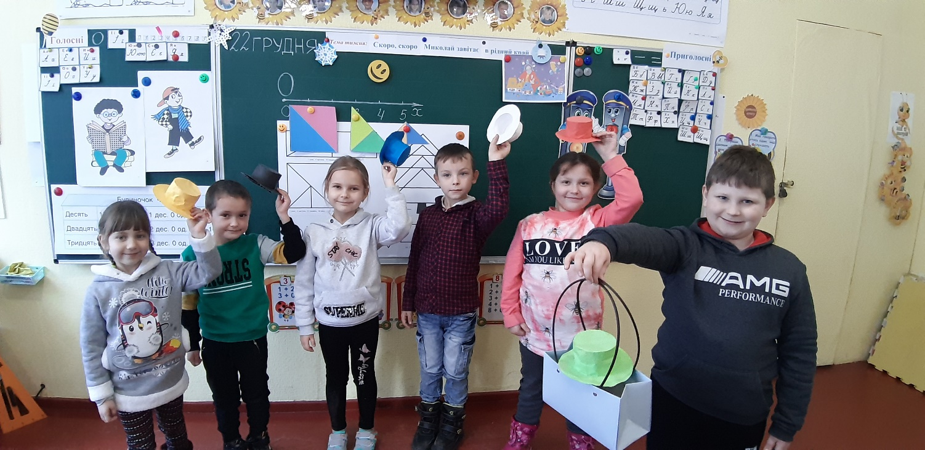
Про сильні та слабкі сторони навчання першокласників за науково-педагогічним проєктом «Інтелект України»
Вчитель Стельмащук Наталія Зеновіївна
Поздимирський НВК
2022

Slide 2
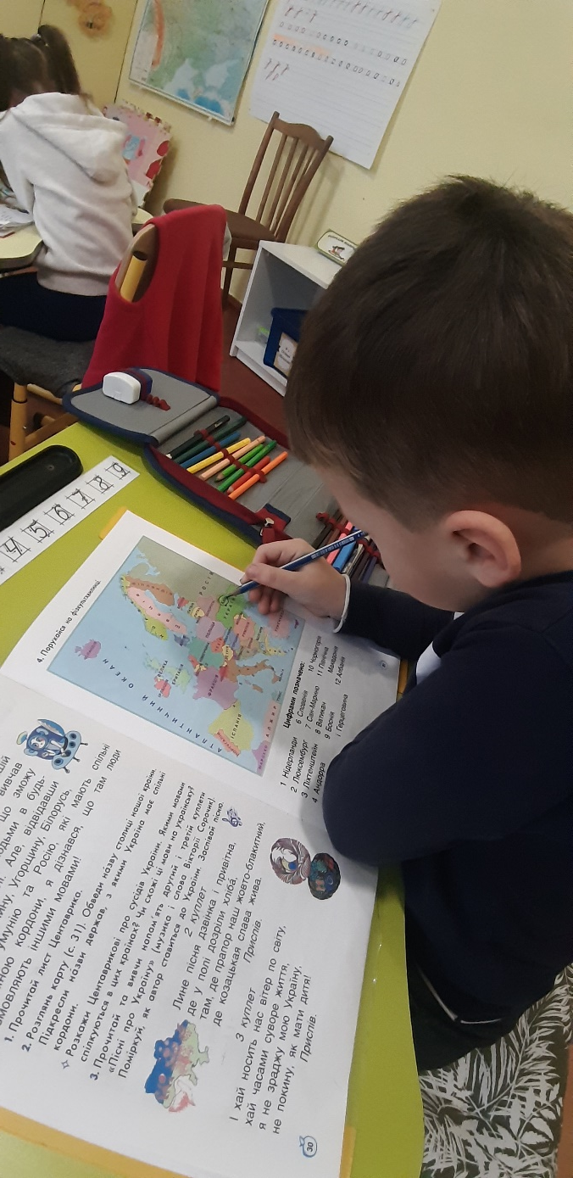
Мета проєкту «Інтелект України» — навчити дитину бути успішною в школі та дорослому житті, навчити радіти життю.
Дуже важливо, щоб ми всі: учителі, батьки, учні — розуміли, що навчання в школі — це праця, яка впливає на обумовлені віком зміни організму дитини. Якщо ми створимо сприятливе середовище, то матимемо позитивні зміни. Пам’ятаймо, що важливе не лише фізичне здоров’я, а й психологічне та соціальне благополуччя дитини.

Slide 3
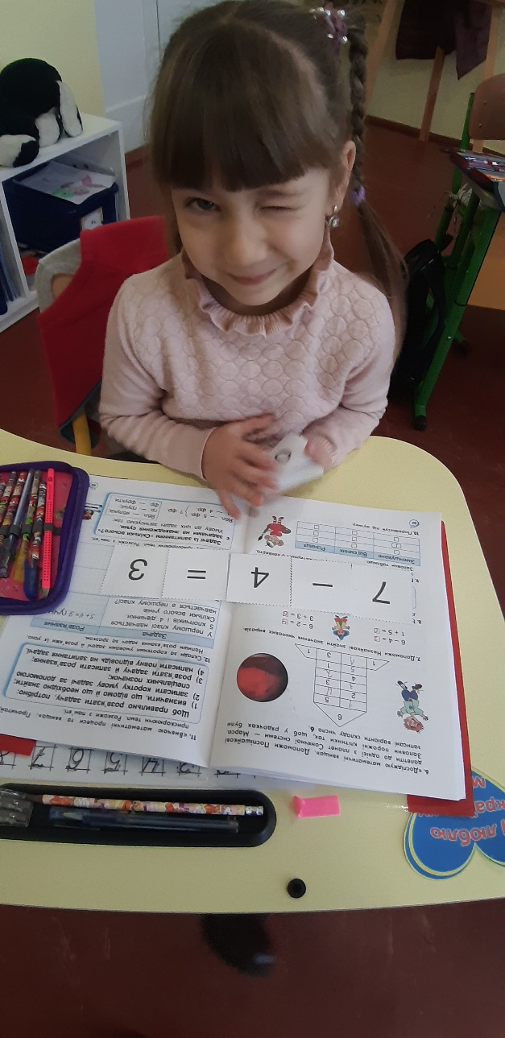
Особливості проєкту – власне бачення.
Аналізуючи свій перший рік навчання роботи за науково-педагогічним проєктом «Інтелект України» у 1 класі, хочу відзначити декілька характерних ліній, які відрізняють цю програму від інших:
1. це структура уроку;
2. це змістові лінії, що реалізуються через навчальні предмети «Українська мова», «Математика» та інтегрований курс «Я пізнаю світ»;
3. це повторення вивченого на усіх уроках, починаючи з другого.

Slide 4
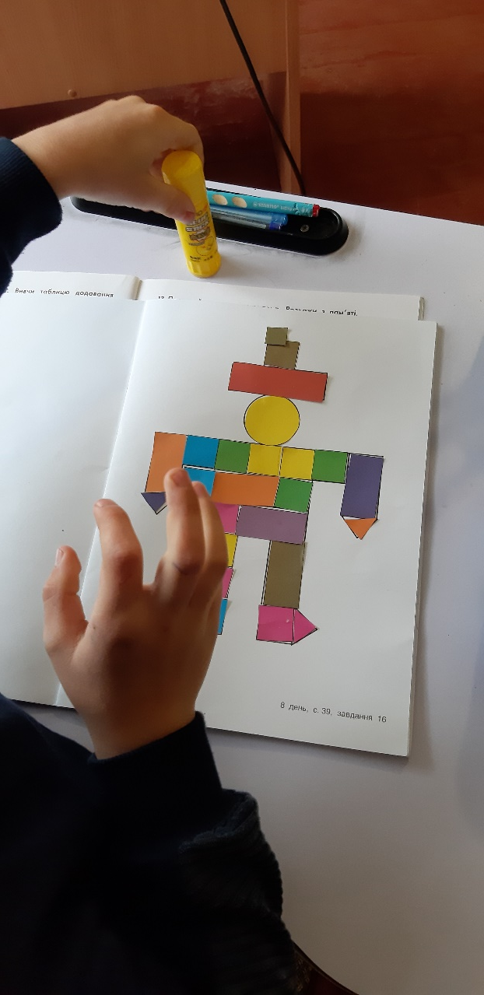
1. Структура уроку.
І. Організаційний етап
організаційний момент (1 хвилина);
- підготовка робочого місця;
- привітання;
- здійснення діяльності з метою реалізації принципів позитивного мислення;
емоційно-мотиваційний компонент уроку (1 хвилина)
- здійснення діяльності з метою налаштування учнів на успішну спільну плідну працю в умовах емоційно-комфортного клімату на уроці.
ІІ. Етап перевірки домашнього завдання:
перевірка домашніх завдань (3 хвилини)
- робота в парах;

Slide 5
ІІІ. Етап активного та свідомого засвоєння нового матеріалу:
- аналіз теми уроку та визначення загальних, особистісних завдань учнів на урок. (1 хвилина).
ІV. Реалізація першої змістової лінії:
- актуалізація опорних знань (навчальна спільна діяльність учителя та учнів, спрямована на відновлення ,
повторення необхідних навчальних одиниць основного змісту навчального матеріалу(2 хвилини));
- формування елементів ключових, загальнопредметних, предметних компетентностей, наскрізних умінь
та навичок(4-5 хвилин);
- фізкультхвилинка
- засвоєння навчальної одиниці на основі таксономії цілей Блума;
- формування понять , знань , вивчення законів(5 хвилин);
- вправи на закріплення нового вивченого матеріалу(2 хвилини)
- вправи на практичне застосування вивченого матеріалу(2 хвилини)
Вправи узагальнення вивченого матеріалу(бесіда, аналіз схеми, карти знань, аналіз структурних схем(2 хвилини))
V. Релакс(1 хвилина)

Slide 6
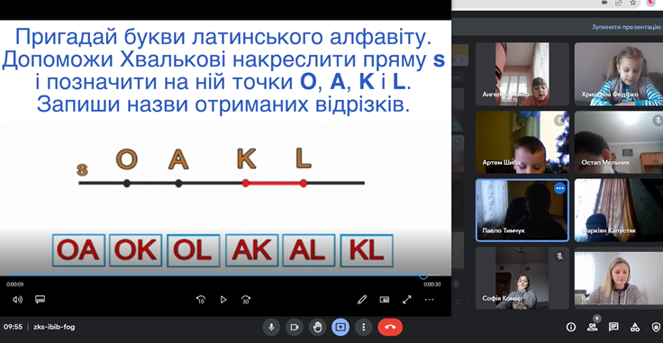
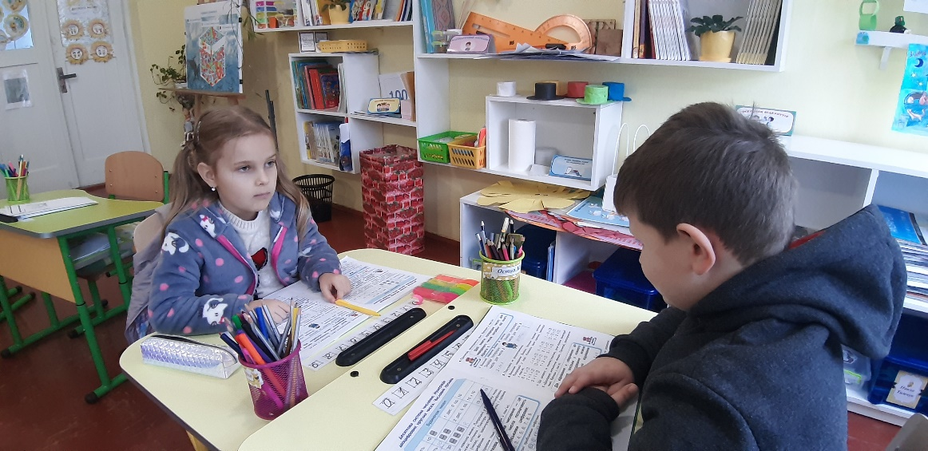
VІ. Реалізація другої змістової лінії(5 хвилин)
VІІ. Вправи здоров`язбережувального змісту :
- вправи на покращення зору;
VІІІ. Реалізація третьої змістової лінії( 5 хвилин)
ІХ. Етап практичного втілення отриманих знань(4 хвилини):
- Великі Перегони;
- Сторінка Мудрого Задачника;
- Конкурс Найрозумніший;
- Математичні подорожі
Х. Перевірка виконання конкурсних завдань(2 хвилини)
ХІ. Інформація про домашнє завдання(1 хвилина)
ХІІ. Підведення науково-емоційного підсумку уроку.
д-р педагогічних наук, професор І.В. Гавриш
колектив учителів початкової школи ХГ No169

Slide 7
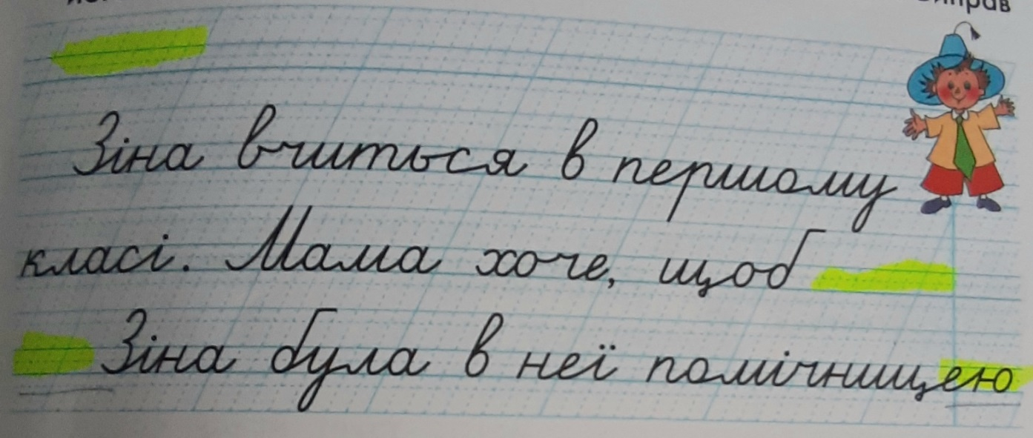
Українська мова
Першим етапом вивчення української мови
є курс Навчання грамоти.
Курс Навчання грамоти в НПП “Інтелект
України” ділиться на три періоди,
або взаємопов'язані етапи:
перший етап – перші чотири тижні вересня та один тиждень жовтня, усього п'ять тижнів;
другий етап – другий тиждень жовтня – кінець першого семестру;
третій етап – упродовж усього другого семестру.
Змістові лінії реалізуються через навчальний предмет «Українська мова» (6 год. на тиждень) та інтегрований курс «Я пізнаю світ» (1 год.
на тиждень).
Загальна кількість – 7 годин на тиждень.

Slide 8

Перший етап – навчання грамоти з використанням аналітико-синтетичного, алгоритмічного методів та методу цілих слів.
Логіка навчання у перші дні полягає у тому, що учні 1-го класу вчаться ідентифікувати звуки й відповідні їм букви, читати цілими словами (метод стеження), саджаючи слова у “човники”. Метод стеження здійснюється
з використанням аудіосупроводу. Робота розпочинається з вивчення алфавіту. Кожен тиждень вивчається по сім літер. Упродовж п'ятого тижня — п'ять літер.
Навчання письма на Першому етапі здійснюється на основі алгоритмічного методу і передбачає ознайомлення з алгоритмами написання основних елементів букв, а також малих і великих літер, що здійснюється за допомогою ІКТ.
На цьому етапі велика увага приділяється розвитку усного мовлення, формування
умінь орієнтуватися на сторінках зошита, вивчаються гігієнічні правила письма.

Slide 9


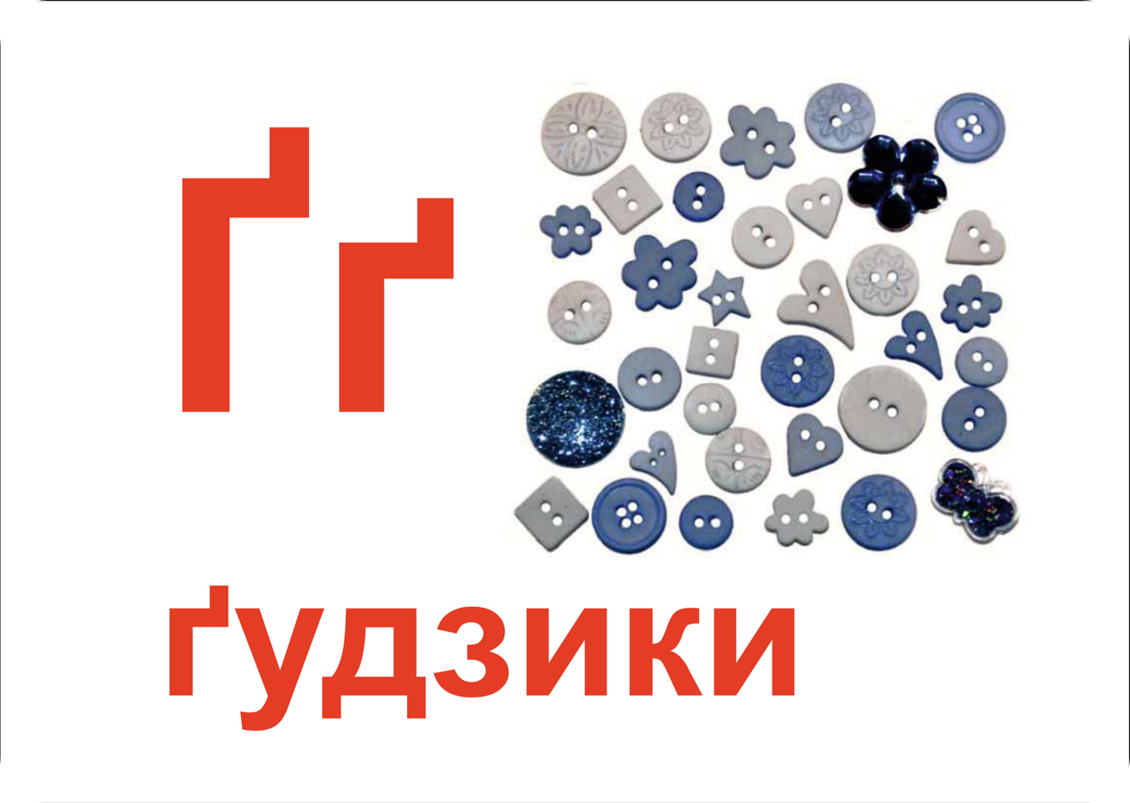




Формування навички читання, письма
на підготовчому етапі реалізуються
на основі технологічного принципу
з допомогою комплексу технічних вправ:
«Презентація букв», «Човники», «Жук-буквоїд», «Сорока-Черепаха»,
«Пісенька складів», «Веселий папужка», «Умілі пальчики», «Оживи літеру».

Slide 10

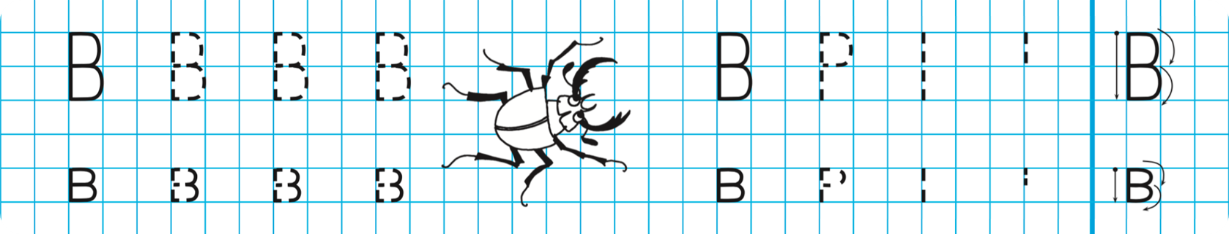
Вправа «Човники» передбачає формування навички читання цілими словами на основі методу стеження: розвиток зорової пам`яті, темпу читання, формування навички стеження за текстом під аудіосупровід.
Вправа «Жук-Буквоїд» формує вміння пізнавати букву, чітке уявлення букви
як графічного знака, уміння уважно слухати, розуміти та відтворювати інформацію.

Slide 11

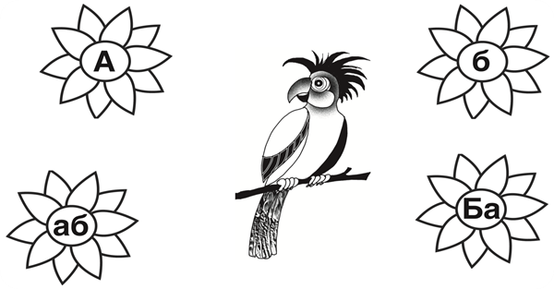
Вправа «Сорока і Черепаха» спрямована на формування технічних характеристик навички читання, правильності, виразності, темпу, розуміння, уміння прочитати
та відтворити інформацію.
За допомогою вправи «Веселий Папужка» формуються первинні знання про фонетику мови, уміння впізнавати звуки, зіставляти подану усну інформацію з графічною.

Slide 12
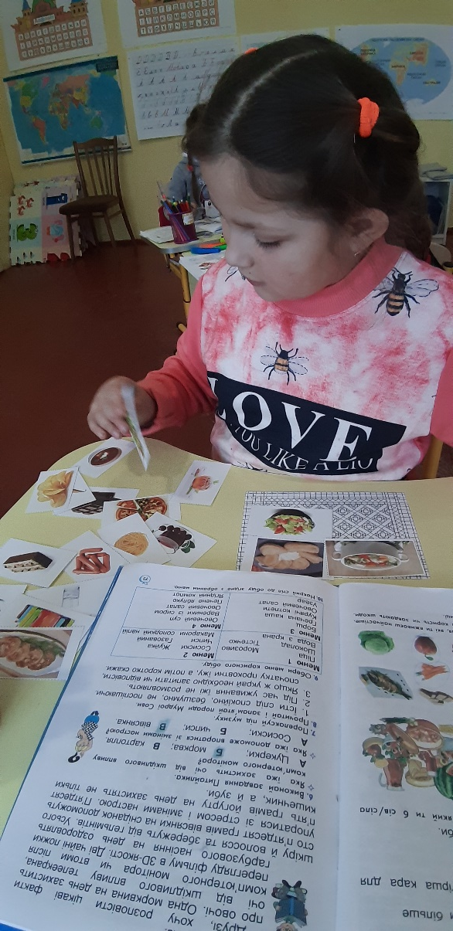
Українська мова (читання)
Формування читацьких та мовленнєвих навичок на другому та третьому етапах реалізується на основі технологічного принципу з допомогою комплексу технічних вправ: «Сорока і Черепаха», «Пісенька складів», «Повітряні кульки», «Фотоапарат», «Будиночок алфавіт».
На другому та третьому етапах вивчаються мовні навчальні одиниці з фонетики, орфографії, синтаксису. Формуються навички запису інформації під диктовку (диктанти) та списування з друкованого тексту.
Особлива увага приділяється роботі зі словниковими словами. На уроках мови та читання реалізуються завдання розвитку комунікативних здібностей учнів.
Згодом на цих етапах характеристики технічних вправ змінюються. Наприклад, вправа «Сорока і Черепаха» — фрагмент художнього тексту; «Фотоапарат» — одне
або декілька речень.

Slide 13
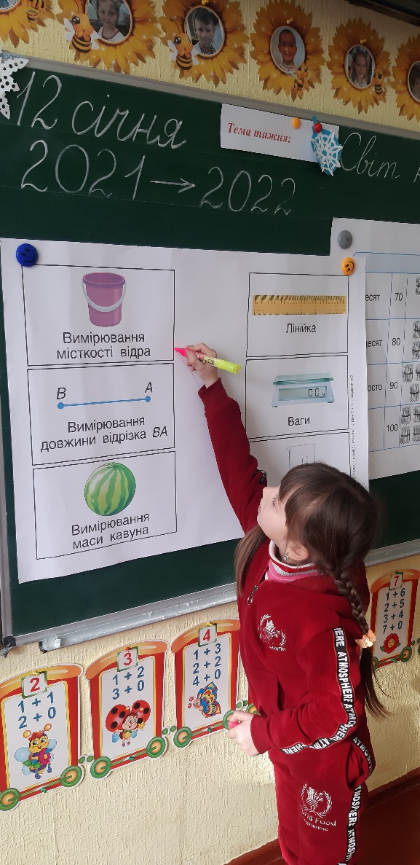
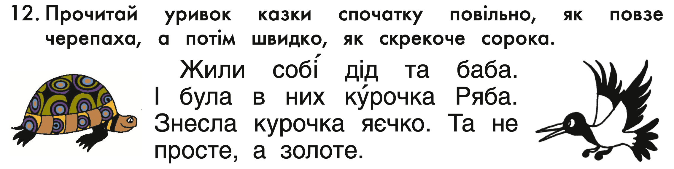
Вправа «Сорока і Черепаха» спрямована на формування технічних характеристик навички читання, правильності, виразності, темпу, розуміння, уміння прочитати та відтворити інформацію.

Slide 14
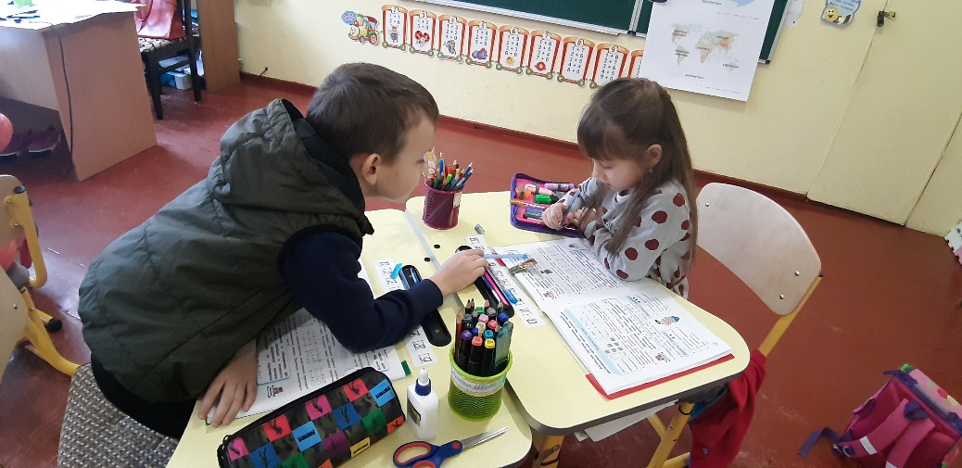
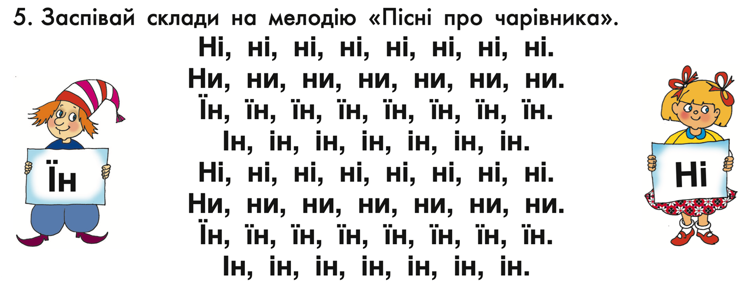
Вправа «Пісенька складів» розвиває навичку читання, пам’ять, увагу, фонематичний слух, навичку впізнання найуживаніших складів, коротких звукосполучень.

Slide 15
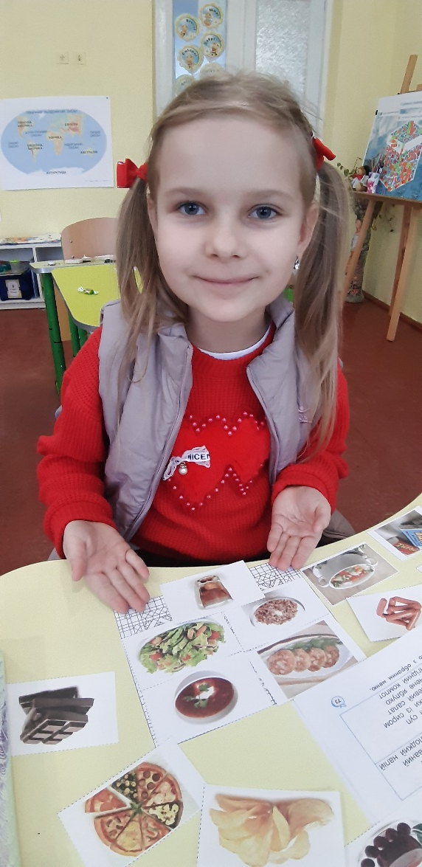
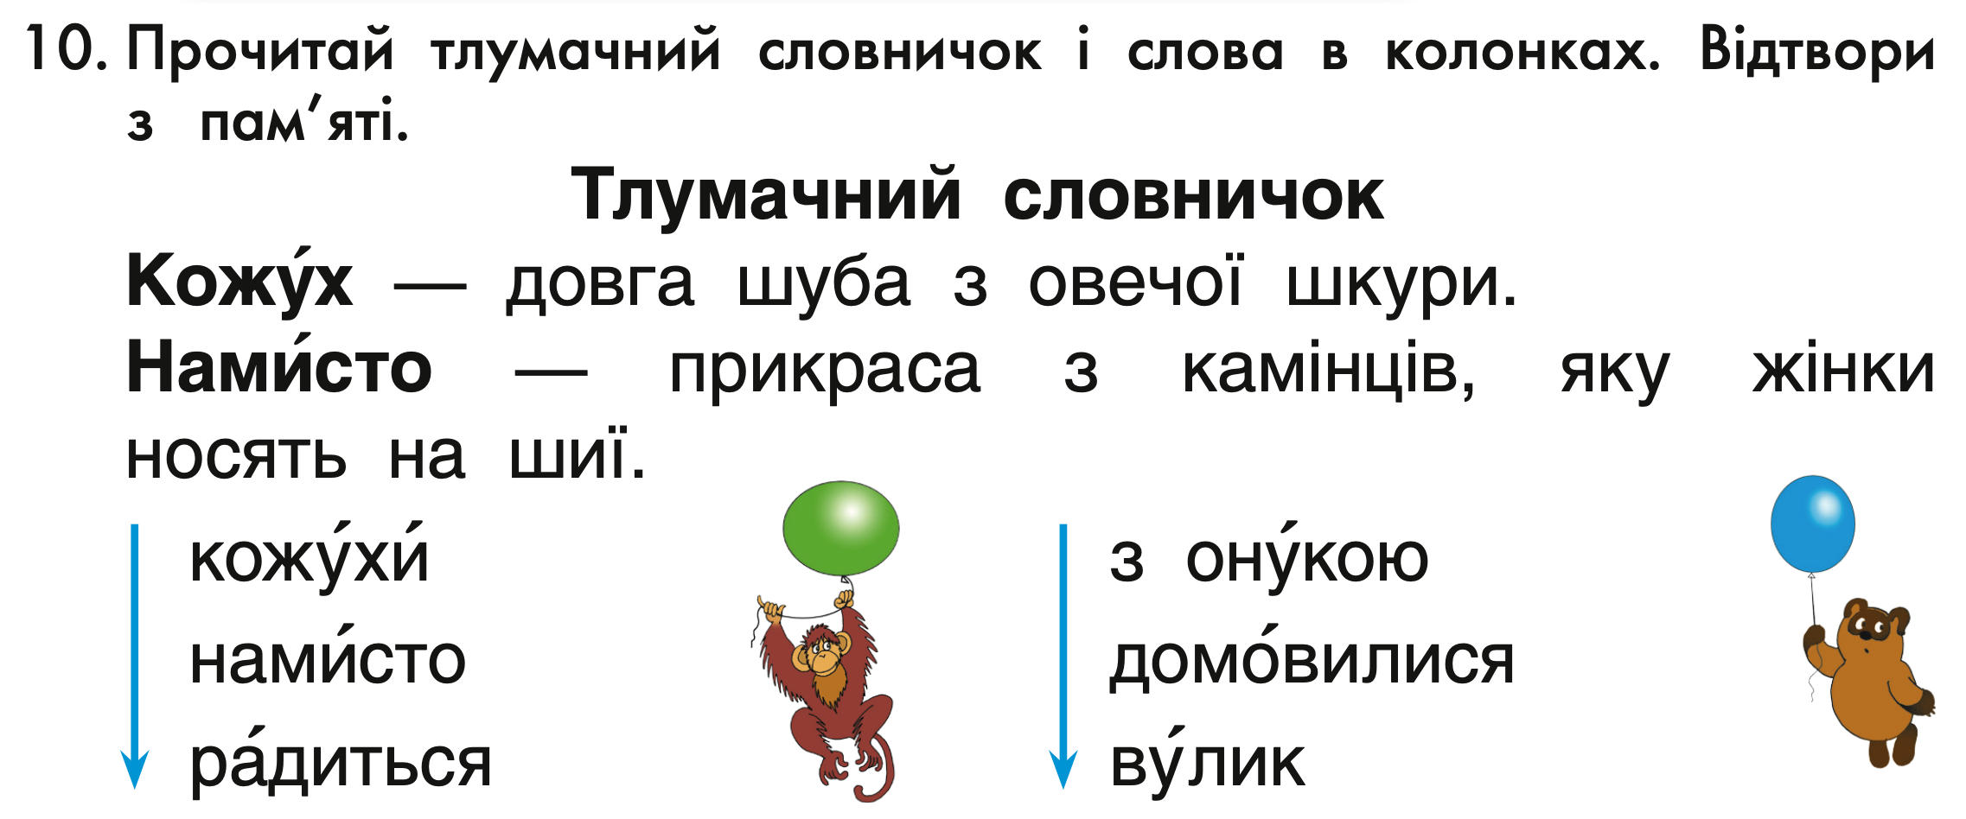
За допомогою вправи «Повітряні кульки» формується навичка читання цілими словами, реалізується завдання здоров’язбережувальних технологій уроку. Бесіда про Ведмедика і Мавпочку. Вправа на коригування диханням. Знайомство з лексикою, виконання вправи «Повітряні кульки»

Slide 16
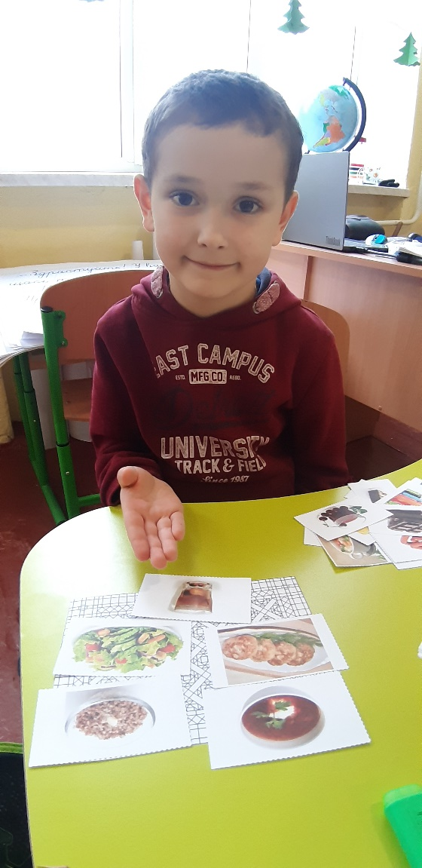
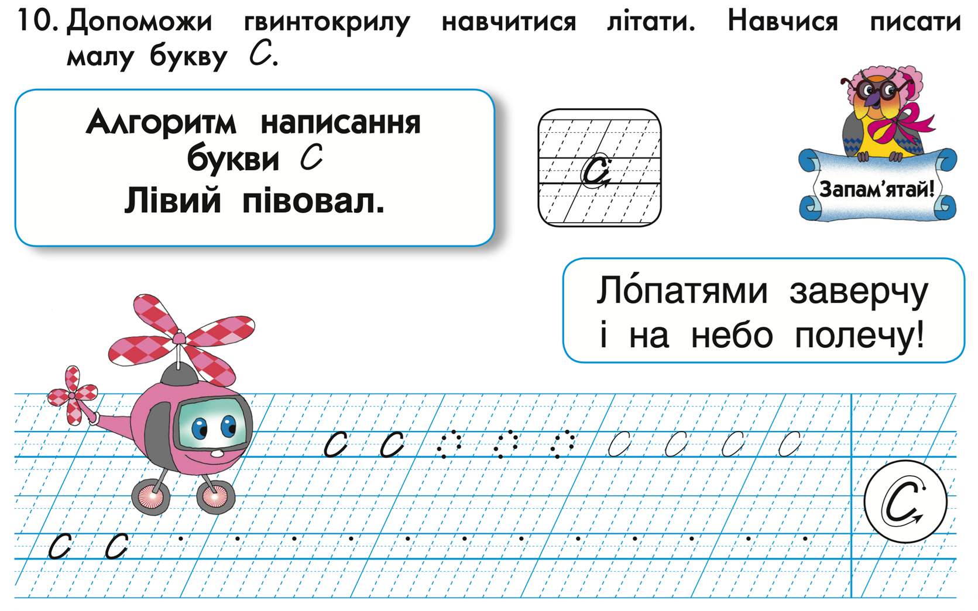
Вправа «Гвинтокрил» спрямована на здійснення здоров`язбережувальних технологій, розвиток дрібних м`язів руки. Вчитель демонструє кругові оберти кисті руки, проговорюючи: «Лопатями заверчу і на небо полечу». «Лопатями заверчу і у зошит прилечу»

Slide 17
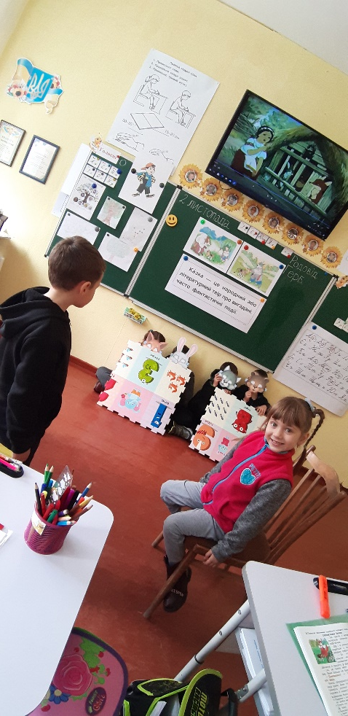
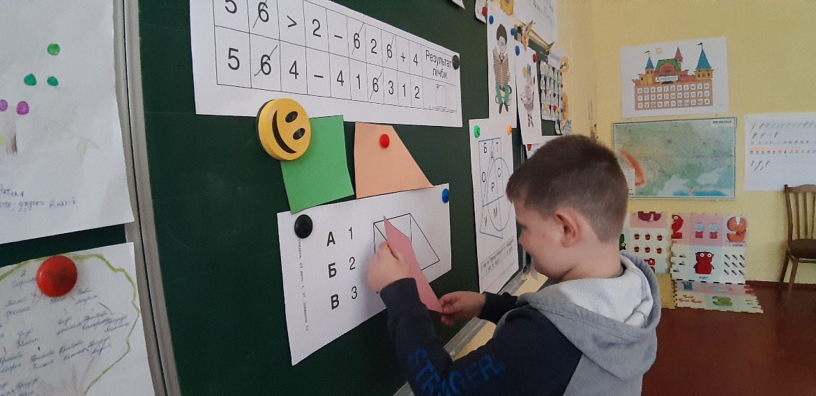
Математика
Відповідно до поданих завдань курс математичної освіти в початковій школі містить такі змістові лінії програми:
“Математика навколо мене”
“Вивчаю математичні процеси та явища”
“Критично оцінюю дані та власну математичну діяльність”
“Досліджую навколишній світ засобами математики”
Мета, завдання, змістові лінії математичної освітньої галузі реалізуються через навчальні предмети
«Математика» (3 години на тиждень)
«Я пізнаю світ» (1 година на тиждень)

Slide 18
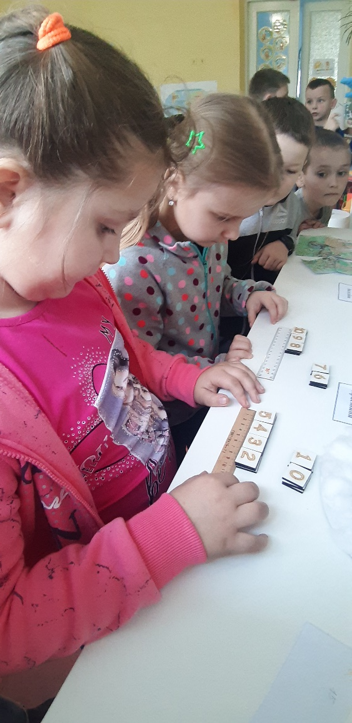
Засвоєння математичних навчальних одиниць здійснюється в системі блоку уроків.
Перший урок — подача навчальної одиниці, поняття, правила, закону; другий-четвертий урок — закріплення знань навчальної одиниці на репродуктивному та варіативному рівнях; п’ятий урок — робота з інтелект-картами, опорними схемами, картами знань, використання математичних знань на творчому рівні.
Основними завданнями уроку математики
у 1 класах є:
розвиток просторової уяви;
формування обчислювальних навичок;
формування знань про типи задач та практичних навичок їх розв’язувати, використання набутих умінь у повсякденному житті;
розвиток логічного мислення, кмітливості та математичних здібностей;
пропедевтика алгебраїчних та геометричних знань;
питання збагачення особистісних якостей учня: розвиток пам’яті, уваги, уяви.

Slide 19
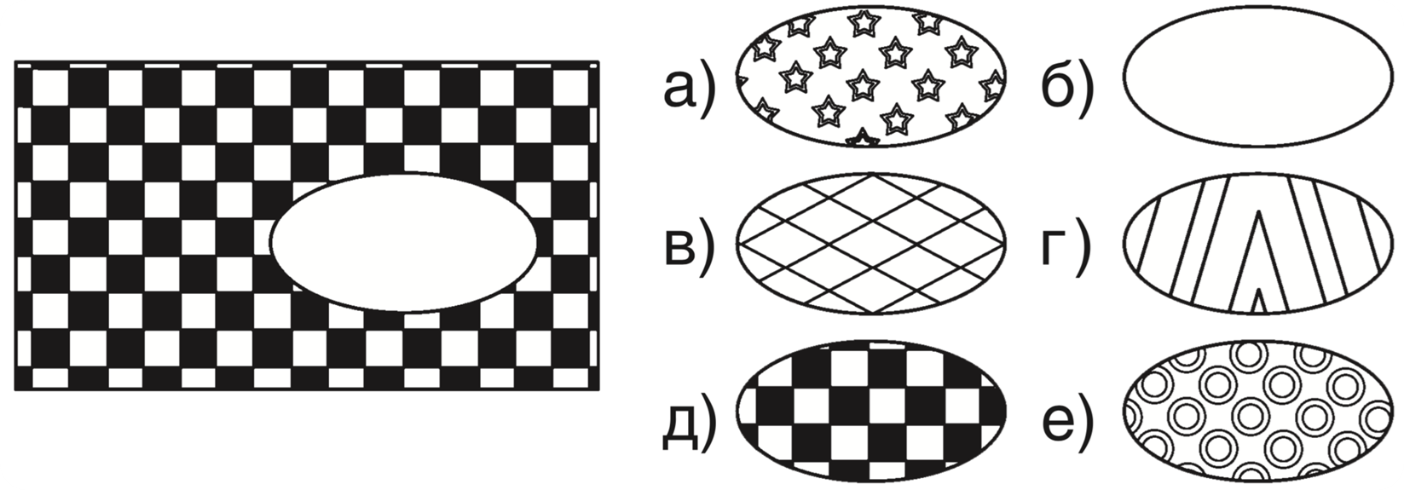
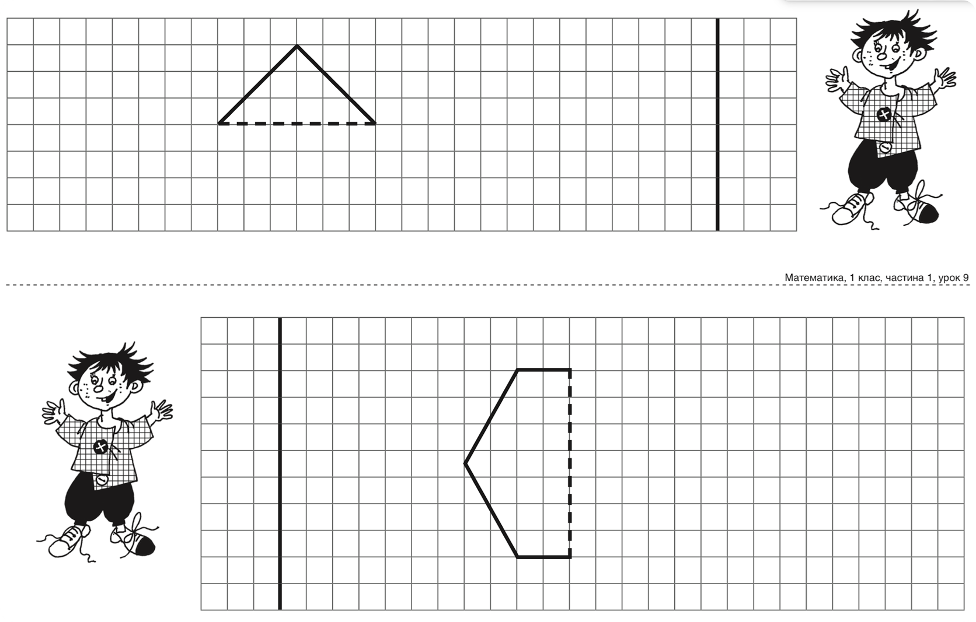
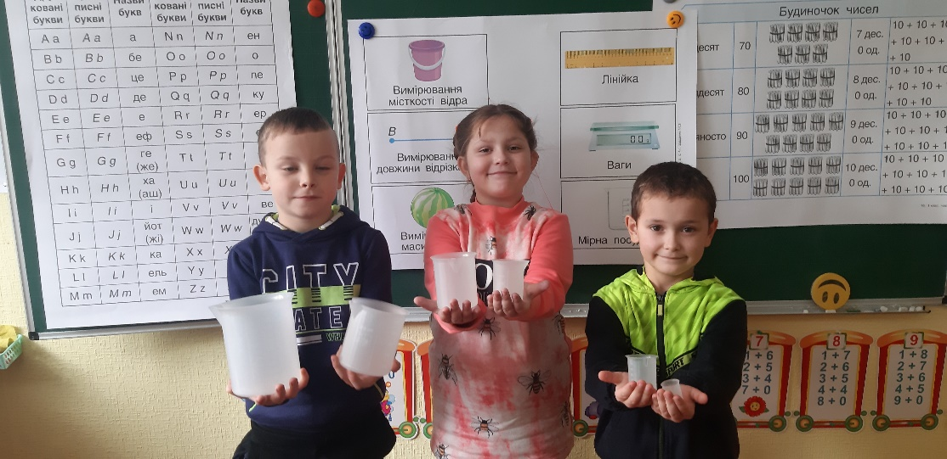
Питанням розвитку просторової уяви надається велике значення з перших днів навчання дитини у школі.
На сторінках робочого зошита розміщено завдання, які спрямовані
на реалізацію цих завдань: вправи «Килимок», «Скло», «Назви кількість трикутників», вправи на симетрію.

Slide 20
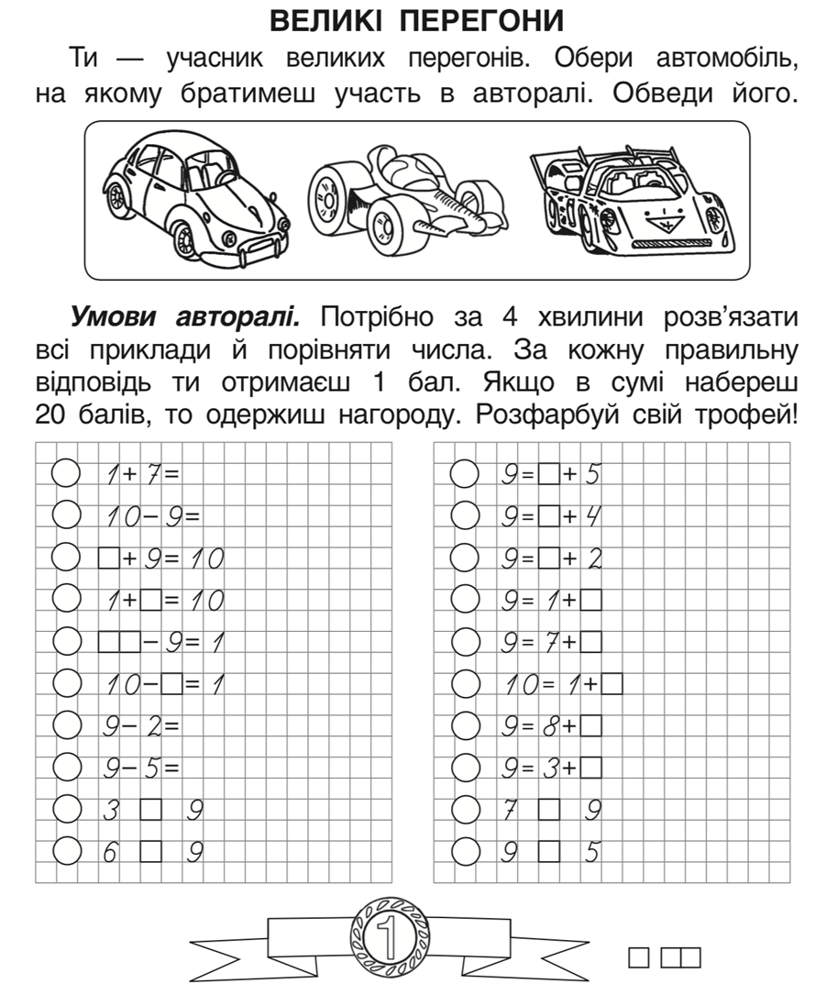
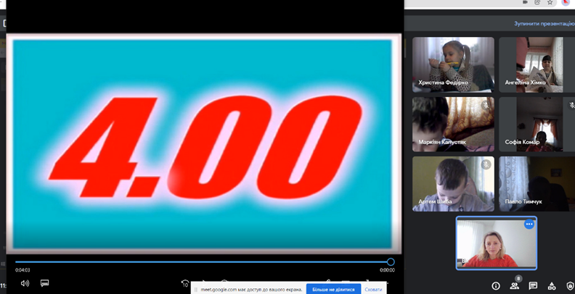
Вправа «Великі Перегони»,
має на меті «дальнє – середнє – ближнє повторення»
вивченого матеріалу, відпрацювання обчислювальних
навичок.
Завдання полягає у тому, щоб за 4 хвилини учні
обчислили, порівняли, перетворили іменовані числа.
За всі правильні відповіді дитина отримує «Гран-Прі».

Slide 21
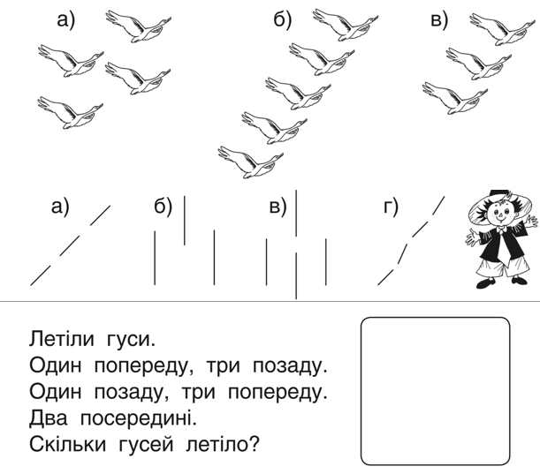
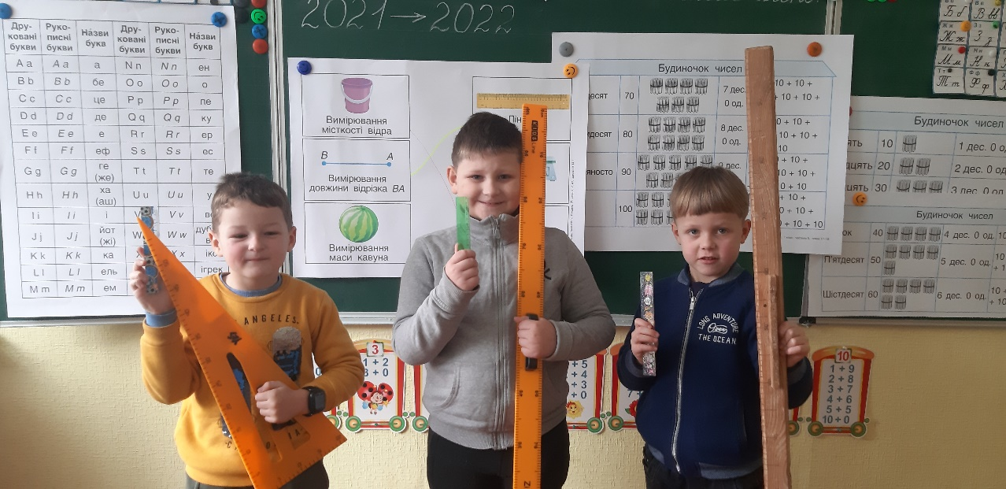
Питанню розвитку кмітливості, логічного мислення
в проєкті приділяється велика увага:
у навчальний інтегрований предмет «Я пізнаю світ» уведено матеріали курсу еврики,
що вивчається з другого класу.
З перших уроків першого класу
вводяться логічні задачі,
які подаються на кожному
уроці математики.

Slide 22
Система роботи над задачами за їх типами будується таким чином, що один тип задачі вивчається 16 уроків (за формулою «чотири
по чотири»). Перші 4 уроки — ознайомлення
з типом задачі. Наступні 4 уроки — формування знань та умінь розв’язувати задачі даного типу, перетворення словесного типу умови у схематичне зображення; наступні 4 уроки — робота за схемами, самостійна робота, робота над «Сторінкою чемпіонів», наступні 4 уроки — творча, самостійна, оцінно-контролююча робота
над задачами поданого типу.
Ступінь засвоєння даного типу задач вважається високим за умови, коли учні можуть скласти арифметичну та алгебраїчну задачі вивченого типу. У робочих зошитах розміщено «Завдання Кнопочки»: «Склади арифметичну задачу
на різницеве порівняння та алгебраїчну задачу
на знаходження суми. Запропонуй своїм однокласникам їх розв’язати». Учні складають задачі, пропонують однокласникам їх розв’язати
та вербально оцінюють відповіді та пропозиції своїх однолітків.

Slide 23
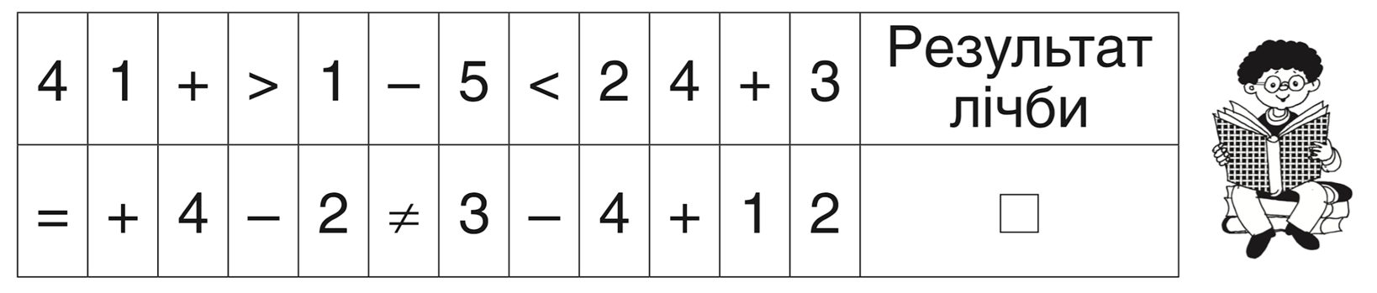
Робота над розвитком логічного мислення, кмітливості, формування навички сприймати, відтворювати інформацію, використовуючи засоби математичного мовлення, здійснюється за допомогою коректурних вправ. Учням пропонується називати математичні знаки, цифри, одночасно називаючи, рахуючи
та закреслюючи їх. Уміння утримати інформацію, озвучити її, виконати дію, відтворити — ось результат роботи над такою вправою.
Приклад коректурної вправи

Slide 24
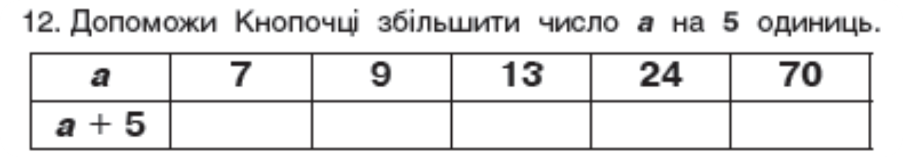
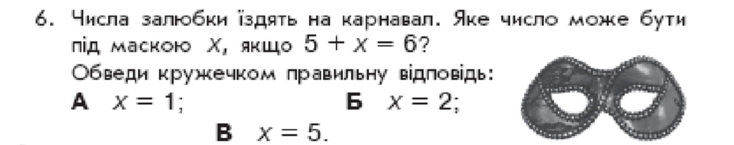
На уроках математики в НПП «Інтелект України» приділяється велика увага питанням пропедевтики алгебраїчних та геометричних знань.

Slide 25
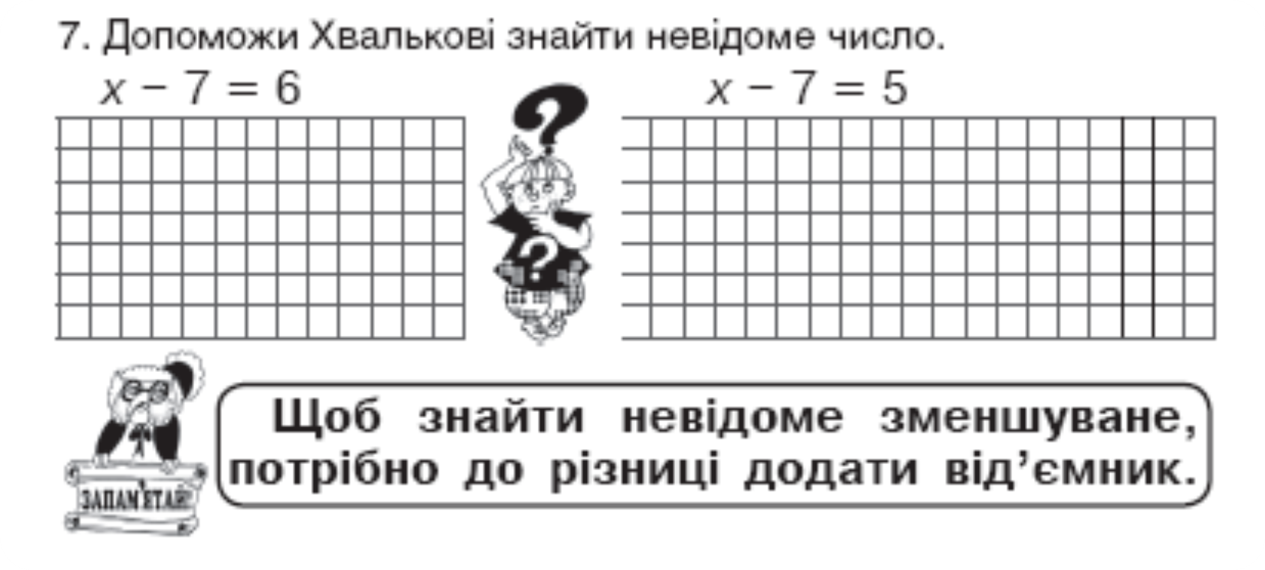

Slide 26
Отже, система уроків у початковій школі, в якій впроваджується науково-педагогічний проєкт «Інтелект України», формує знання, практичні навички, необхідні у повсякденному житті людини. Урок в проєкті — поліфункціональний. Він — позитивний у своїй основі, реалізує здоров’язбережувальні технології, має подвійний науково-емоційний підсумок, емоційно-ціннісне насичення.

